Slide 1
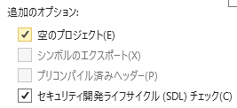
ファイル操作関連の注意!!
チェックを外さない!!

Slide 2
ファイル操作関数
_s をつけるファイル操作関数を学習します。
引数が少しややこしいですが、
書き方はパターン化しているので、覚えましょう。
練習してみます。

Slide 3
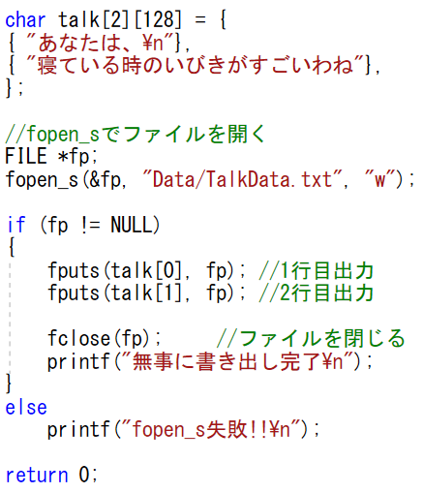
練習1

Slide 4
ファイルを開く関数
fopen_s関数を使用します。
fopen_s( FILE型ポインタのアドレス,
ファイルパス,
開くモード );
戻り値 ： エラー情報（サンプルではチェックしてません）
第一引数に FILE型ポインタのアドレス を使用します。
FILE *fp ←これが FILE型ポインタ変数
&fp ←これが fp のアドレス（fpはポインタ変数）

Slide 5
ポインタのアドレス
ポインタ変数のアドレスを使用することは、
そう頻繁にはありません。
ですが用意されたライブラリでは、
使用しなくてはならないことがありますので、
使い方だけは覚えておきましょう。
ポインタも「変数」ですので、
通常の変数と同じで、「アドレス」が存在します。
今後のプログラムでは fopen_s を使いましょう。

